Slide 1
Investigação de surtos
Belo Horizonte, 10 de dezembro de 2018.

Slide 2
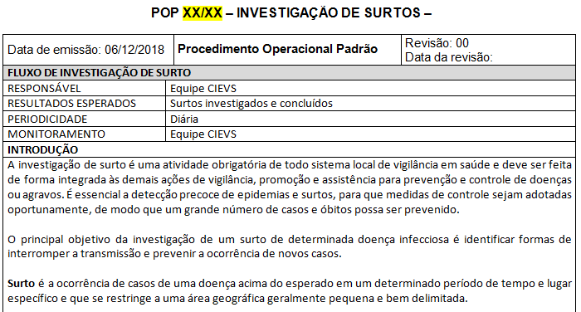

Slide 3
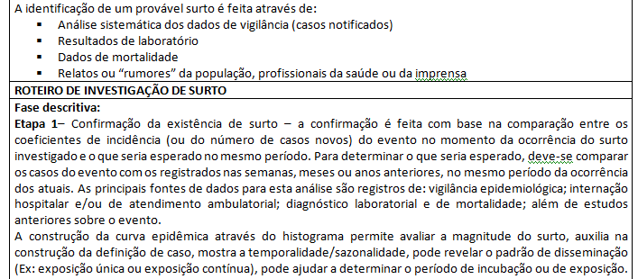

Slide 4
Fases Gerais da investigação de Surtos
Ações

Slide 6
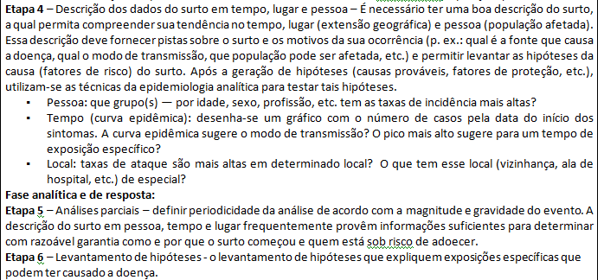

Slide 7
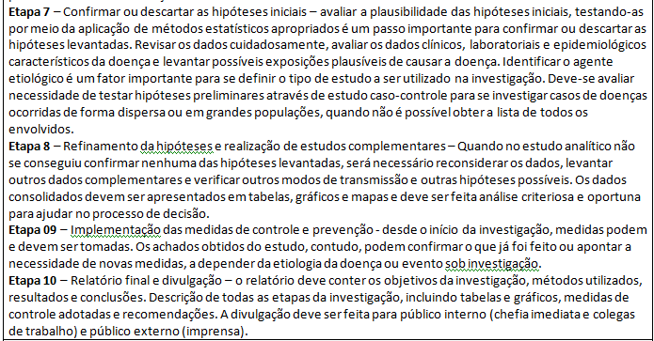

Slide 8
Equipe de investigação de surto
CIEVS
RT GVIGE
RT GAERE
Coordenação da Equipe
Vigilância Epidemiólogica
Laboratório
Especialista em Saúde Ambiental/Sanitária
Assistência
Trabalhadores de campo/entrevistadores

Slide 10
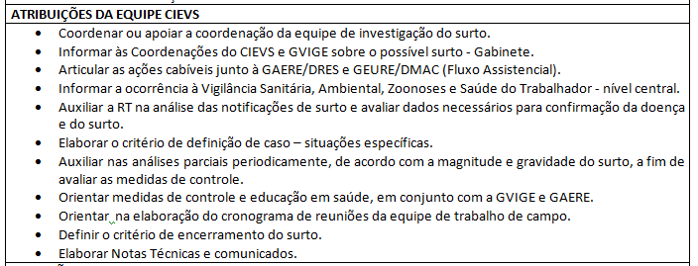

Slide 11
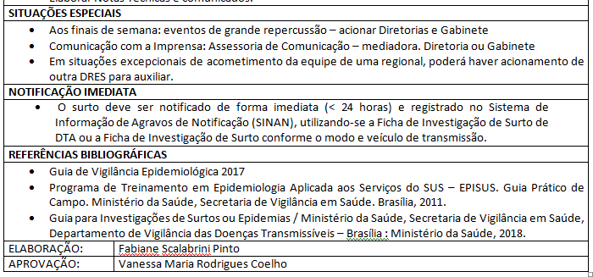

Slide 12
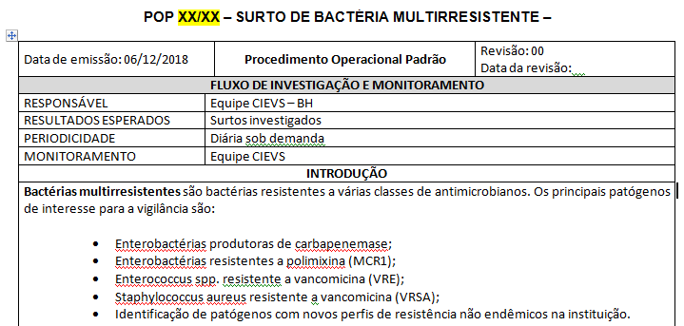

Slide 13
POP surto de bactéria multirresistente

Slide 14
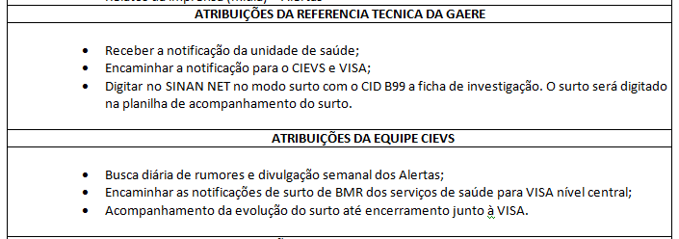
POP surto de bactéria multirresistente

Slide 15
POP surto de bactéria multirresistente

Slide 16
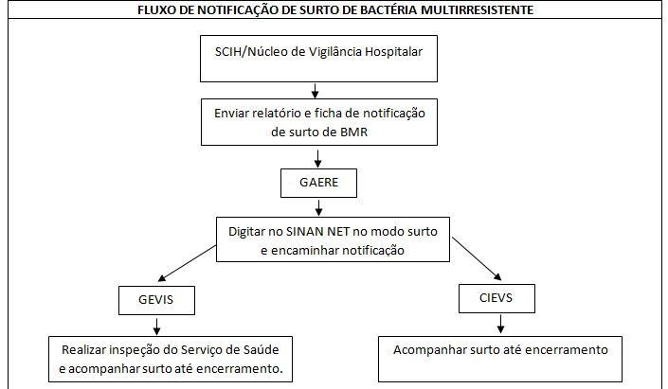

Slide 17
OBRIGADA!
Gerência de Vigilância Epidemiológica-GVIGE Diretoria de Promoção à Saúde e Vigilância Epidemiológica-DPSV
Secretaria Municipal de Saúde-SMSA
cievs.bh@pbh.gov.br
3277-7768

